Slide 1
POLITIQUE DE VALORISATION DE GENETHON
- L.E.S FRANCE -
Comite partenariat public prive
2 juin 2023
Séverine LALOGE-LAMER
DIRECTRICE JURIDIQUE DE GENETHON

Slide 2
PRESENTATION DE GENETHON : un modele unique
Généthon est une Association Loi 1901, à but non lucratif.
Créée il y a 30 ans par l’association de malades, l’AFM-Téléthon, Généthon est un Laboratoire de Recherche et Développement et se caractérise par sa capacité à mener des recherches de pointe des plus fondamentales jusqu’aux applications thérapeutiques, souvent en collaboration avec des partenaires, académiques et industriels.
Notre objectif : mettre au point des traitements pour des maladies rares sans solution thérapeutique et mettre en œuvre les conditions pour les rendre accessibles à tous ceux qui en ont besoin.
Généthon héberge et finance une unité mixte de recherche l’UMR 951 – Integrare dont les co-tutelles sont l’Inserm et l’UEVE
Généthon est financée grâce aux dons du Téléthon, de subventions publiques nationales et européennes et grâce à la valorisation de sa propriété intellectuelle. Laboratoire à gestion désintéressée, Généthon réinvestit l’intégralité de ses revenus dans la recherche.
LES France | Comité PPP | 02 06 2023 2

Slide 3
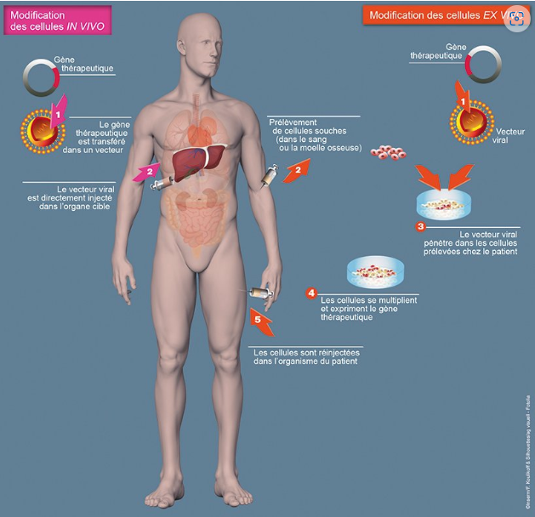
LES MECANISMES DE LA THERAPIE GENIQUE
La thérapie génique consiste à introduire dans l’organisme du matériel à des fins thérapeutiques. Le matériel génétique est inséré dans un vecteur.
Une fois dans le noyau, le vecteur se désintègre. Il libère le matériel génétique lequel est utilisé dans le noyau pour fabriquer la protéine capable de restaurer la cellule malade :
- soit en lui apportant une fonction qu’elle n’a pas ou n’a plus, - soit en éliminant/neutralisant un élément toxique, - soit en corrigeant une anomalie génétique.
LES France | Comité PPP | 02 06 2023 3

Slide 4
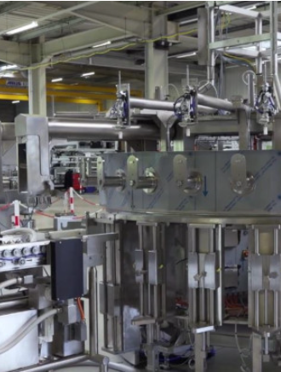
LES ENJEUX DE LA THERAPIE GENIQUE
En thérapie génique les couts de production sont extrêmement élevés, les techniques de fabrication et d’analyse étant complètement nouvelles. Fabriquer un médicament de thérapie génique n’a en effet rien à voir avec les procédés que les industriels pharmaceutiques utilisent actuellement. Cela suppose de devoir faire des investissements considérables dans le secteur.
La thérapie génique consiste en une seule injection, visant à guérir, et non plus seulement soigner des maladies très graves et invalidantes.
D’où un modèle économique en pleine mutation pour permettre que le plus grand nombre de malades, pour le plus grand nombre de maladies, puissent y avoir accès, dans des conditions financières compatibles avec les systèmes de santé.
8 médicaments sont actuellement sur le marché et, selon la FDA il devrait y en avoir 40 courant 2023, 700 essais cliniques sont en cours.
LES France | Comité PPP | 02 06 2023 4

Slide 5

LA PROPRIETE INTELLECTUELLE DE LA THERAPIE GENIQUE
La propriété des découvertes en thérapie génique, entre les équipes de chercheurs et les industriels, n’est pas un modèle unique. En effet, dans le cadre des thérapies très innovantes, un nombre très conséquent de brevets est en jeu. La propriété intellectuelle des chercheurs à l’origine de la découverte ne représente qu’une partie de la propriété intellectuelle nécessaire.
La chaîne de production qui est complexe implique la mise en œuvre de centaines de brevets et de savoir-faire ; très différent de celui de production des molécules classiques dont la propriété de la découverte a proportionnellement, plus de valeur.
LES France | Comité PPP | 02 06 2023 5

Slide 6
NOTRE CULTURE
Académique
Biotech
Industrie
Association de patient
GENETHON
LES France | Comité PPP | 02 06 2023 6

Slide 7
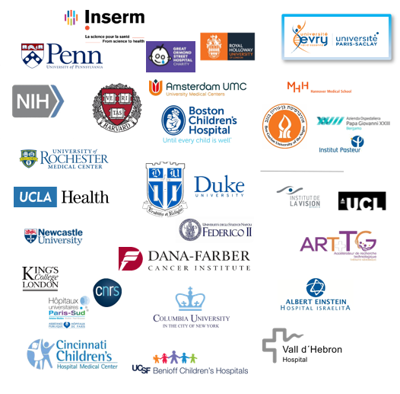
DES PARTENAIRES ACADEMIQUES DANS LE MONDE ENTIER
LES France | Comité PPP | 02 06 2023 7

Slide 8
La politique de valorisation de genethon
LES France | Comité PPP | 02 06 2023 8

Slide 9
STRATEGIE DE PARTENARIAT
Afin d’accélérer le développement de ses thérapies et leur mise à disposition des patients, Généthon noue régulièrement des partenariats avec des laboratoires pharmaceutiques et des biotech qui peuvent apporter des expertises complémentaires et des ressources nécessaires.
Généthon attache une importance particulière à ce que les traitements issus de ses recherches soient accessibles à tous ceux qui en ont besoin. C’est pourquoi nous avons à cœur de travailler avec des partenaires qui partagent nos valeurs
Pour accélérer le développement de ses programmes, Généthon s’appuie sur une stratégie de partenariat en 3 axes, avec un objectif : innover et travailler avec les autres leaders mondiaux de la thérapie génique pour pouvoir proposer le plus rapidement possible des traitements aux patients.
Collaboration sur des programmes spécifiques de thérapie génique, nouveaux ou existants.
Collaboration pour développer de nouvelles technologies et stratégies de traitement : capsides, vecteurs, approches en immuno-modulation, systèmes de bioproduction.
Création de spin-off sur des projets spécifiques
LES France| Comité PPP | 02 06 2023 9

Slide 10
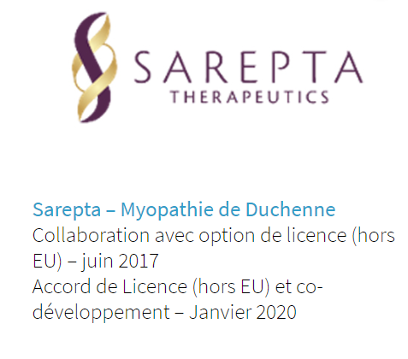
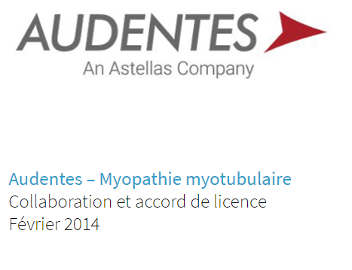

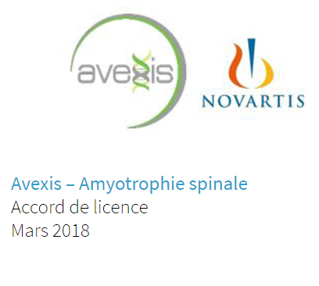

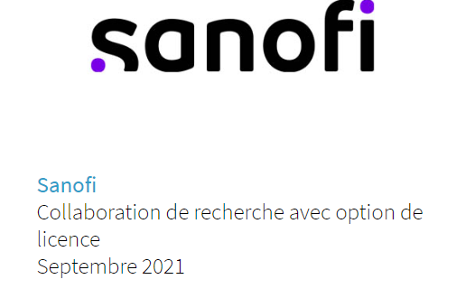
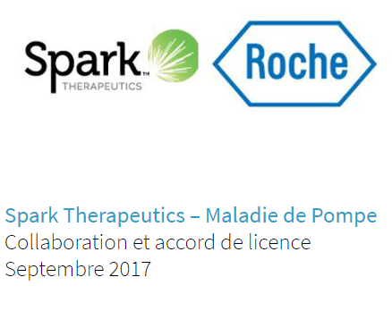
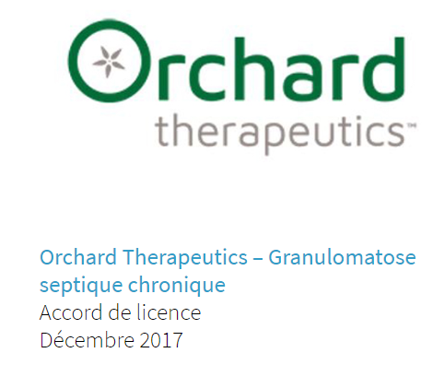
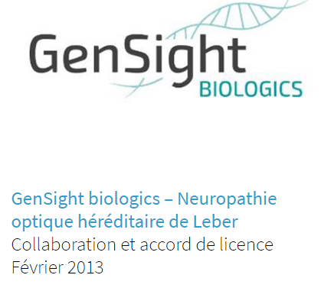

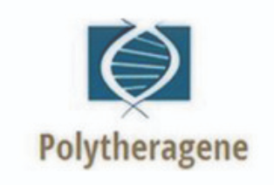

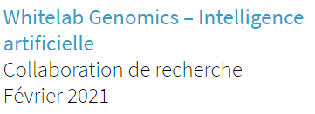

DES PARTENAIRES DE VALORISATION DE PREMIER PLAN
Hansa biopharma
Accord de collaboration 2023
LES France| Comité PPP | 02 06 2023 10

Slide 11
DES ACCORDS DE COLLABORATIONS ET LICENCES
Généthon n’a pas vocation à commercialiser les médicaments
Généthon cherche des partenaires en co-developpement pour notamment porter les développements cliniques en raison de leurs coûts et mettre sur le marché les médicaments
Généthon doit s’assurer que ses droits de propriété intellectuelle et ceux de ses copropriétaires sont valoriser dans les meilleures conditions : schéma de rémunération classique
Généthon en tant que laboratoire fondé par une association de patients défend le « pack droits de patients »
centre d’investigation en France
obligation de demander une AMM avec l’indication la plus large, au minimum en France et en Europe
négocier avec le CEPS et autorités similaires un prix acceptable pour les autorités et permettant sa mise sur le marché effective
mise en place d’accès dérogatoires : accès précoce, accès compassionnel
Des clauses d’abandon et de retour des résultats et de la PI pour permettre la continuité de la mise à disposition des produits
LES France| Comité PPP | 02 06 2023 11

Slide 12

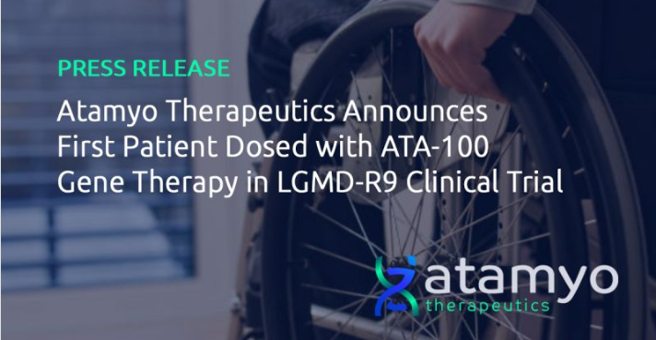
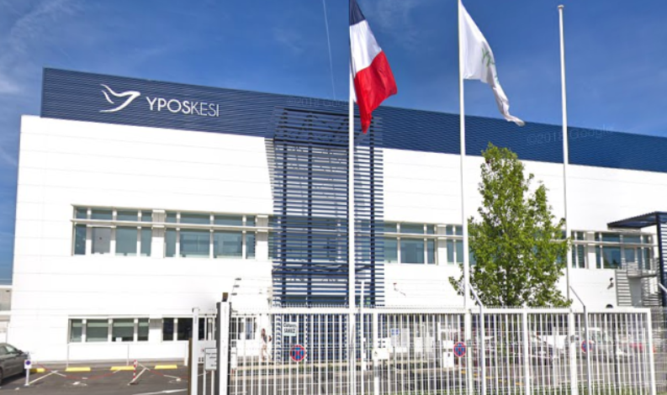
CREATIONS D’ENTREPRISES SPECIALISEES ET DE START UP
Création de spin-off sur des projets spécifiques, permettant ainsi de créer des partenariats ou d’investir pour de futurs partenaires
Genosafe : CRO spécialisée dans l’évaluation de la qualité, la sécurité et l’efficacité des produits biologiques innovants
Yposkesi : CDMO en thérapie génique
Atamyo Therapeutics : spin off fondée en 2020 sur les programmes Myopathie des Ceintures, société à mission.
Un autre projet est en cours pour les programmes Foie
LES France| Comité PPP | 02 06 2023 12

Slide 13

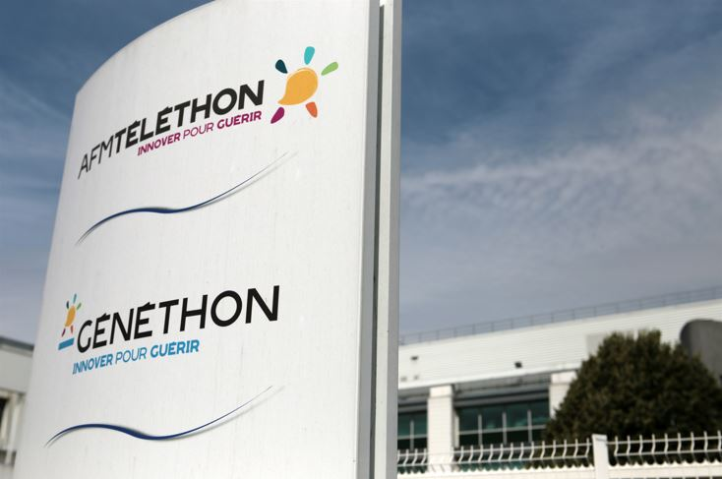
N’hésitez pas à poser vos questions
Merci de votre attention
LES France| Comité PPP | 02 06 2023 13

